Slide 1
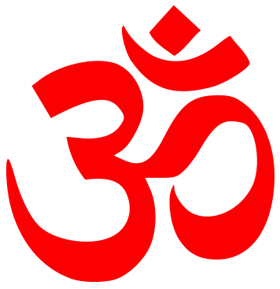
Священні книги народів світу як пам’ятки світової культури

Slide 2
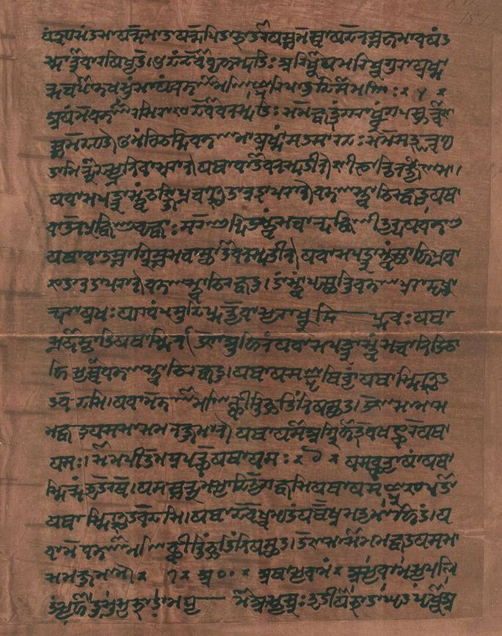
Веди – священні книги індуїзму
Слово «веда» означає «відати», «знати», «вінець знання», «достовірні знання».
Час створення:
бл. XVI ст. до н. е. – V ст. до н. е.
Мова: ведичний санскрит.

Slide 3
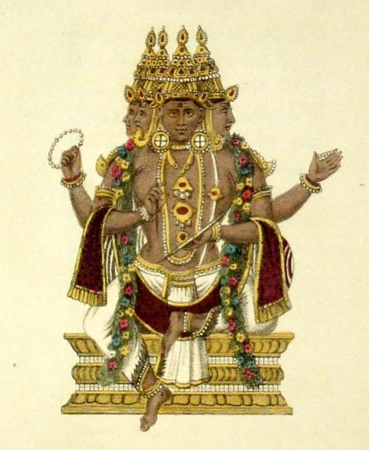
За віруваннями індуїстів створення Вед приписується богу Брахмі, який вшановується як творча сила і творець всесвіту.
У Ведах згадуються 1999 богів і міститься 1028 гімнів.

Slide 4
Веди складаються з 4-х збірників:
Рігведа – збірник гімнів
Самаведа – збірник пісень
Яджурведа – збірник жертовних формул
Атхарваведа – збірник заклинань
Кожна Веда має основну частину (Самхіту) та коментарі до неї: Брахмани, Араньяки й Упанішади.

Slide 5
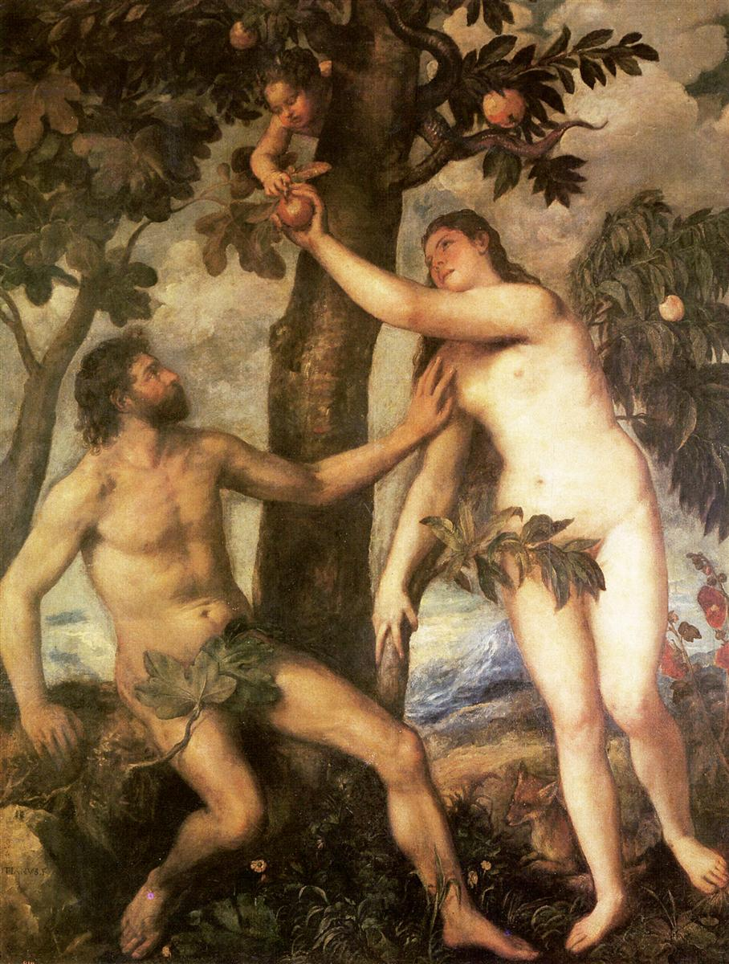
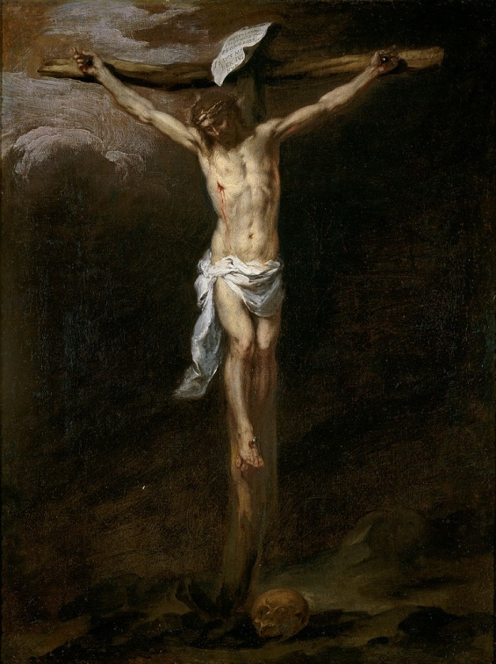
Біблія – священна книга Християнства
Складається з двох частин: Старий Заповіт і Новий Заповіт. Старий Заповіт є священним також і для прихильників Юдаїзму.
Усього до складу Біблії входять 66 книг (за Православним каноном), створених різними авторами. Окрім канонічних книг, існують і неканонічні книги – апокрифи.

Slide 6
Старий Заповіт налічує 39 книг. У них розповідається про створення світу, гріхопадіння, взаємини Бога з вибраним ним народом Ізраїлю.
Структура Старого Заповіту:
- доісторичні книги
- історичні книги
- навчальні (поетичні) книги
- пророчі книги
Час створення: бл. ХІІІ ст. до н. е. – І ст. до н. е.
Мова: давньоєврейська та арамейська.
© Світова література в школі

Slide 7
Новий Заповіт складається з 27 книг: чотири Євангелія, діяння Апостолів, 21 послання Апостолів та книга Об’явлення Івана Богослова (Апокаліпсис).
У цих книгах розповідається про життя та вчення Ісуса Христа, виникнення та існування перших християнських общин, про кінець світу, друге пришестя Христа та тисячолітнє царство Боже після Страшного Суду.
Час створення: І ст. н. е.
Мова: давньогрецька (койне).
© Світова література в школі

Slide 8
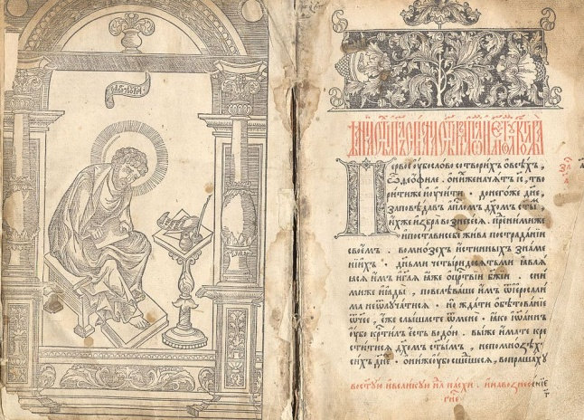
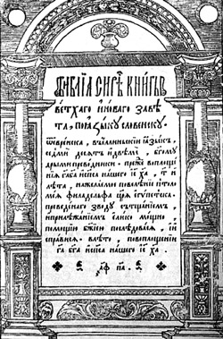
Біблія в Україні
Вперше біблійні твори з’явилися в Україні у Х столітті (церковнослов’янською мовою).
Першою друкованою книгою в Україні став «Апостол» Івана Федорова (Львів, 1574 р.), який містив традиційний церковнослов’янський переклад «Діянь і послань апостольських».
Першим повним друкованим виданням усіх книг Святого Письма церковнослов’янською мовою була «Острозька Біблія» Івана Федорова (1581 р.)
© Світова література в школі

Slide 9
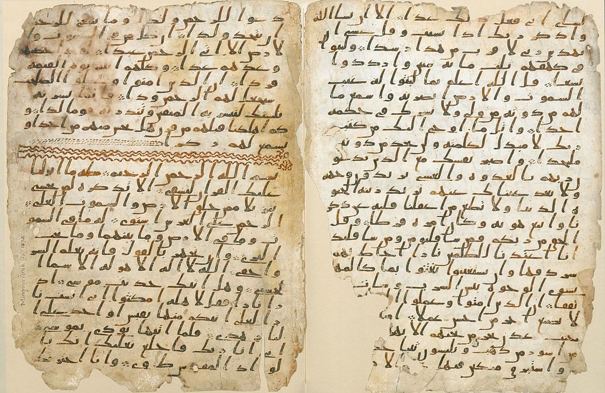
Коран – священна книга мусульман
Коран – це запис проповідей, що виголошені пророком Мухаммедом в формі пророчих одкровень переважно в Мецці та Медіні між 610 і 632 рр.
Згідно з Ісламом, Коран не створений, а існує передвічно, він є словом Аллаха і містить його остаточну і повну волю. Оригінал Корану зберігається на небі, звідки його було послано в світ від Аллаха через ангела Джабраїла, який передавав його Мухаммеду частинами протягом 22 років.
Коран був записаний зі слів Мухаммеда його сподвижниками.
© Світова література в школі

Slide 10
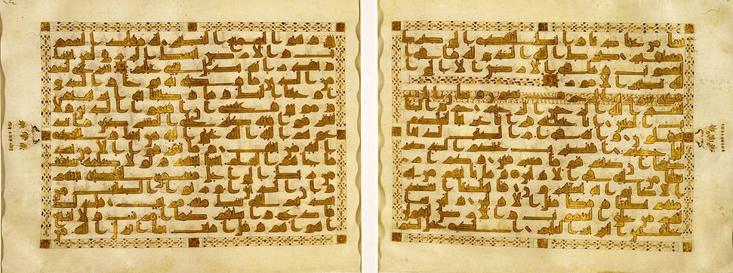
Структура Корану
Коран складається зі 114 сур, які поділяються на аяти (вірші).
Сури розташовані так: найдовші – на початку, найкоротші – в кінці.
Згідно традиції, сури розподіляються на «мекканські» (послані Мухаммеду до переселення у Медіну або на шляху у це місто) та «медінські» (послані після переселення у Медіну).
© Світова література в школі

